Slide 1


Slide 2


Slide 3
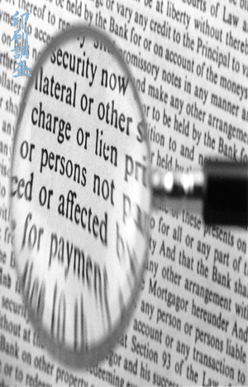


Slide 4



Slide 5


Slide 6


Slide 7


Slide 8


Slide 9


Slide 10
FILIPI 4: 8
JADI AKHIRNYA, SAUDARA-SAUDARA,
SEMUA YANG BENAR,
SEMUA YANG MULIA,
SEMUA YANG ADIL,
SEMUA YANG SUCI ,
SEMUA YANG MANIS,
SEMUA YANG SEDAP DIDENGAR,
SEMUA YANG DISEBUT KEBAJIKAN
DAN PATUT DIPUJI,
PIKIRKANLAH SEMUANYA ITU.

Slide 11
FILIPI 4: 8
JADI AKHIRNYA, SAUDARA-SAUDARA,
SEMUA YANG BENAR,
SEMUA YANG MULIA,
SEMUA YANG ADIL,
SEMUA YANG SUCI ,
SEMUA YANG MANIS,
SEMUA YANG SEDAP DIDENGAR,
SEMUA YANG DISEBUT KEBAJIKAN
DAN PATUT DIPUJI,
PIKIRKANLAH SEMUANYA ITU.

Slide 12
FILIPI 4: 8
JADI AKHIRNYA, SAUDARA-SAUDARA,
SEMUA YANG BENAR,
SEMUA YANG MULIA,
SEMUA YANG ADIL,
SEMUA YANG SUCI ,
SEMUA YANG MANIS,
SEMUA YANG SEDAP DIDENGAR,
SEMUA YANG DISEBUT KEBAJIKAN
DAN PATUT DIPUJI,
PIKIRKANLAH SEMUANYA ITU.

Slide 13

SIMULASI BERPIKIR POSITIF

Slide 14
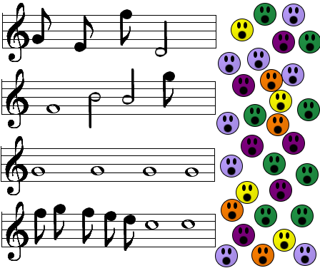
AMBIL KARTU LAGU

